Slide 1
YC Tech Academy 6조 팀프로젝트
메인
여행 일정 도우미
지 도
등록버튼
검 색
여행 일정표 목록
날짜/여행지명/설명/상태/비고/작성자/작성날짜
수정버튼
장소에 대한 설명

Slide 2
YC Tech Academy 6조 팀프로젝트
등록화면
여행 일정 도우미
날짜
여행지명
설명
상태
비고
작성자
작성날짜
2023-10-05 (수정불가/자동기입)
저장버튼

Slide 3
YC Tech Academy 6조 팀프로젝트
수정화면
여행 일정 도우미
여행 일정표 목록
날짜/여행지명/설명/상태/비고/작성자/작성날짜
삭제
버튼

Slide 4
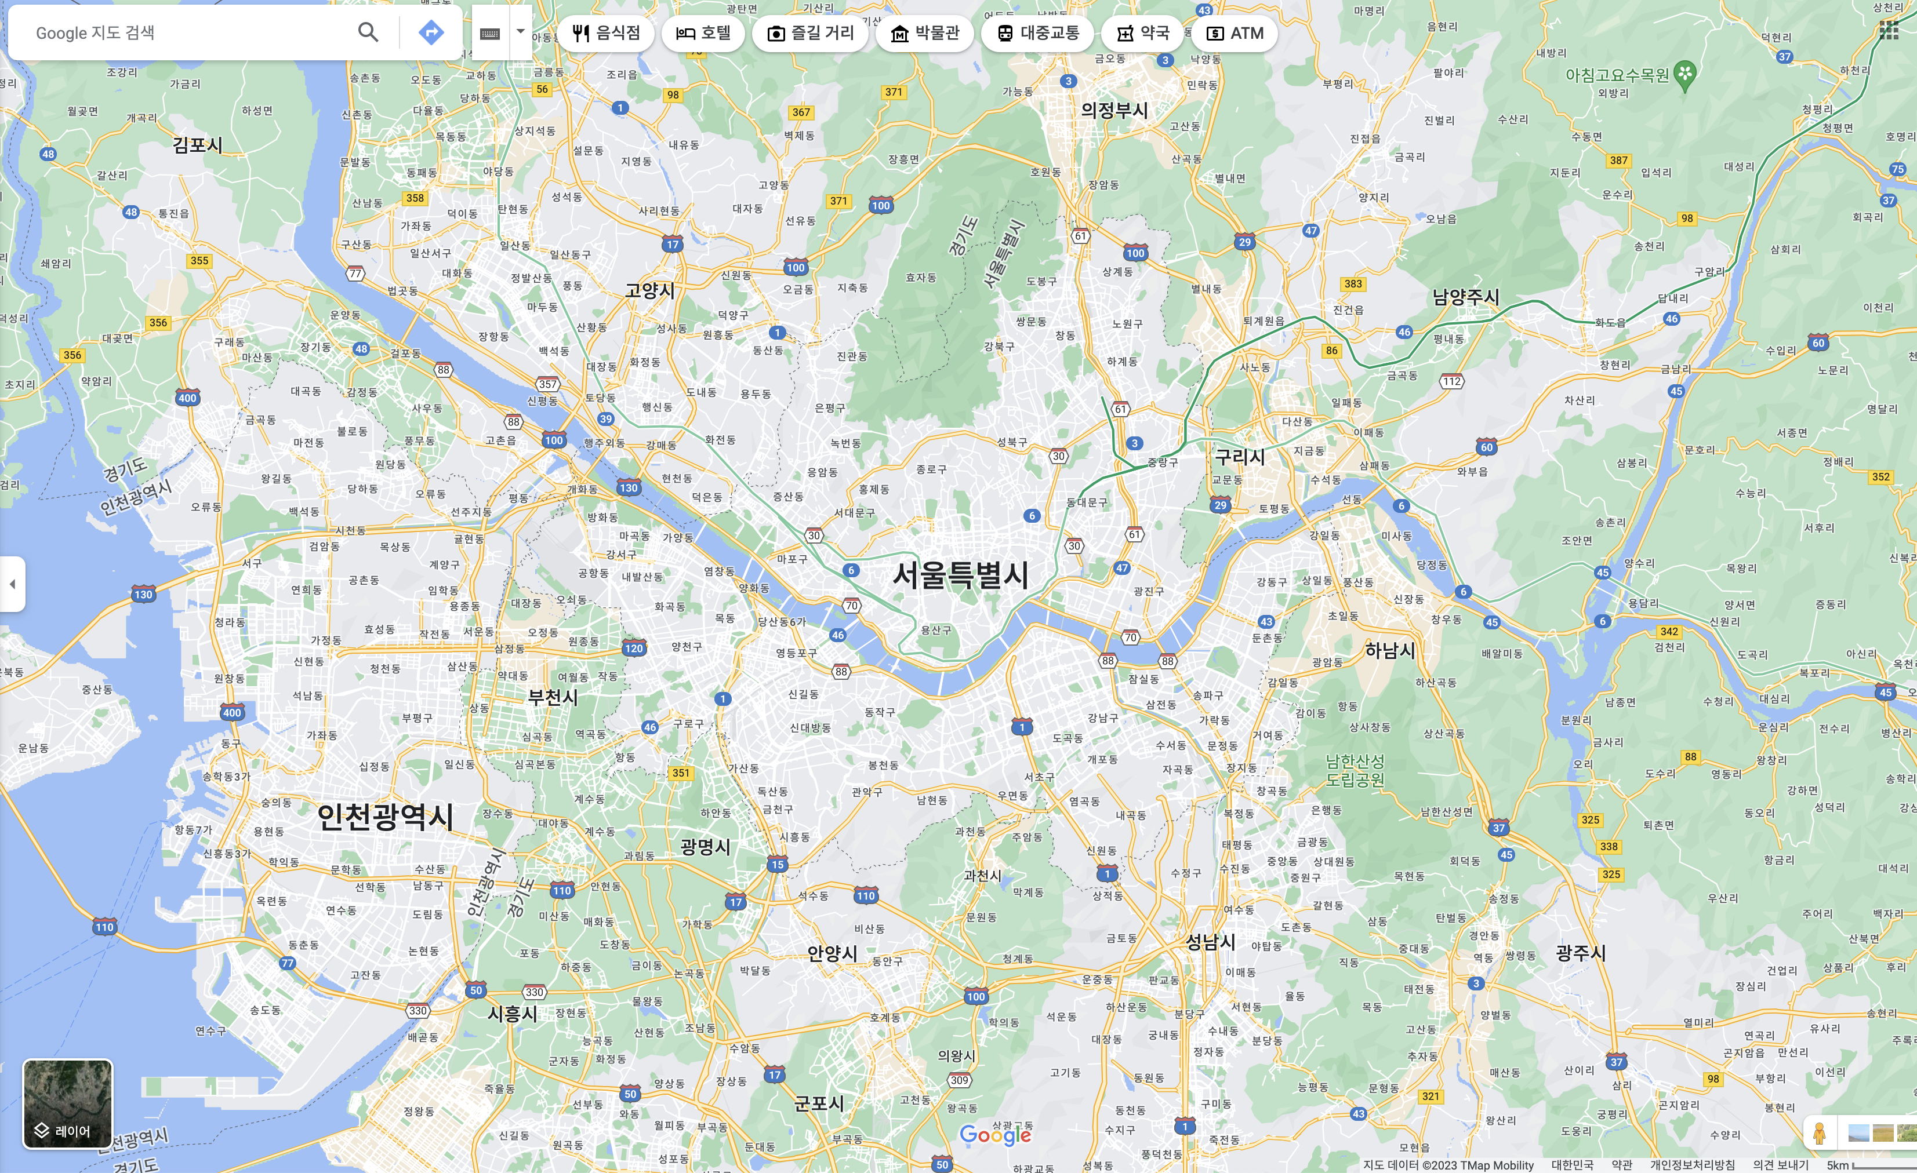
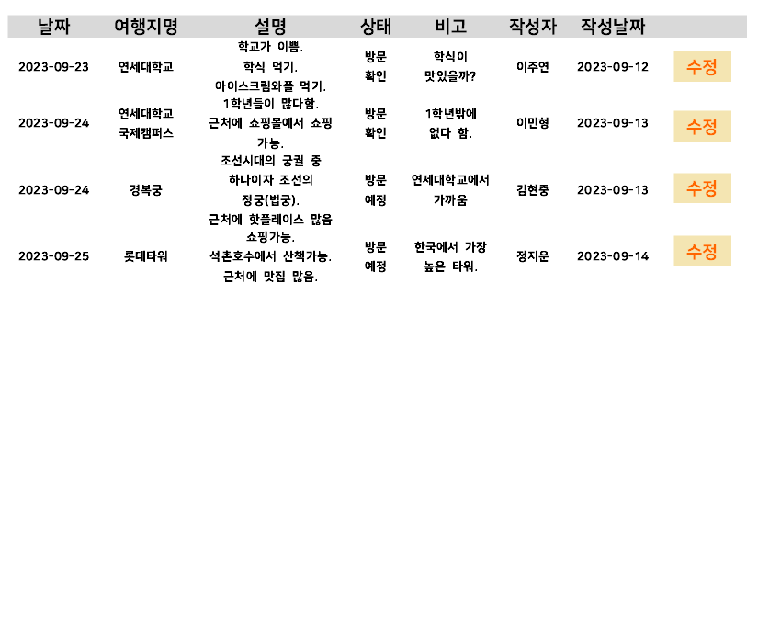
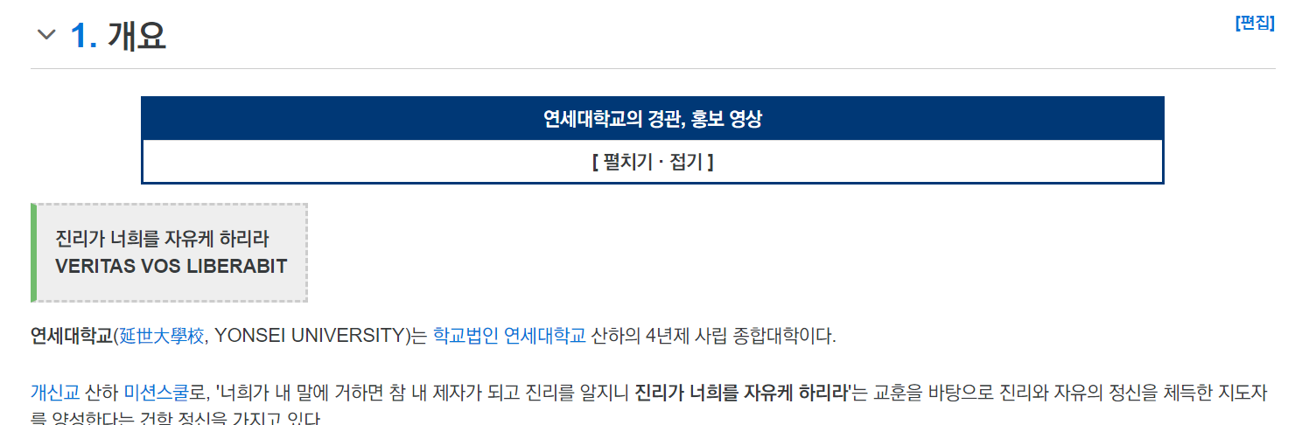
YC Tech Academy 6조 팀프로젝트
메인 예시
지 도
등록
여행 일정 도우미
여행지명
상태
검색
장소에 대한 설명

Slide 5
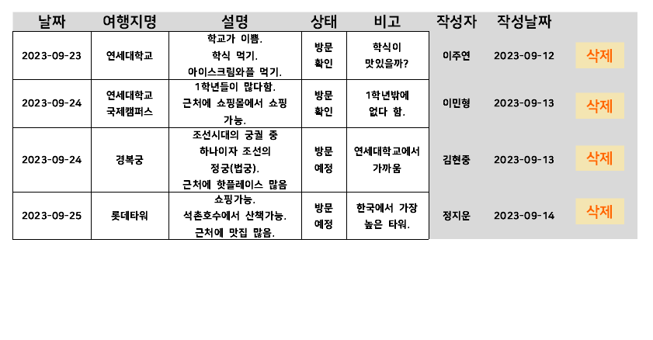
YC Tech Academy 6조 팀프로젝트
수정화면 예시
여행 일정 도우미
날짜/여행지명/설명/상태/비고/작성자/작성날짜

